Slide 1
Biogeochemical cycles By Dr. A. S. Shinde

Slide 6
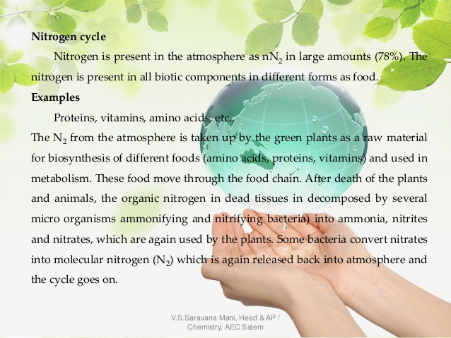

Slide 7
